Slide 1
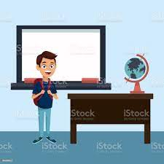

OKULA UYUM EĞİTİMİ
ADNAN MENDERS ORTAOKULU
REHBERLİK SERVİSİ
MEHMET EMİNOĞLU

Slide 2

Sunum Planı
1. OKULUMUZA HOŞGELDİNİZ
2. ORTAOKULA GEÇİŞ
3. OKULUMUZ
4. OKULUMUZUN BÖLÜMLERİ
4. OKUL YÖNETİCİLERİ
5. OKUL KURALLARIM

Slide 3





1.OKULUMUZA HOŞGELDİNİZ

Slide 4

2.ORTAOKULA GEÇİŞ
MERAK
HEYECAN
MUTLULUK
BÜYÜDÜĞÜNÜ HİSSETMEK
BAŞARILI OLMA İSTEĞİ

Slide 5
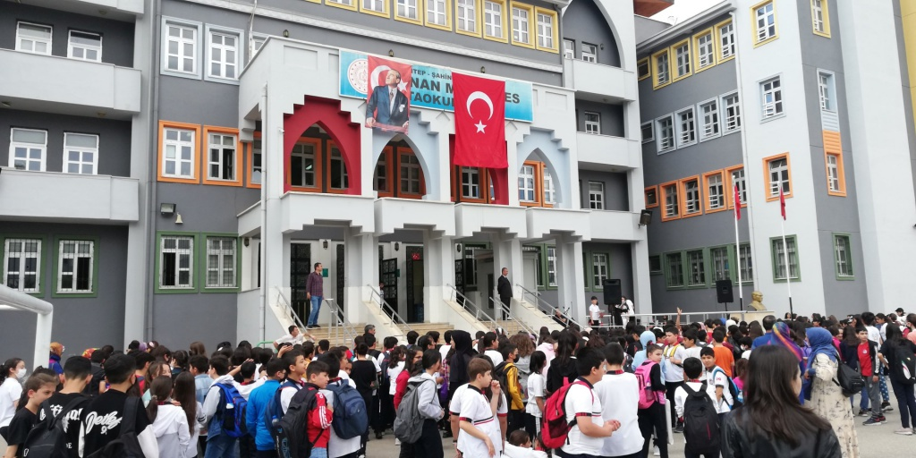
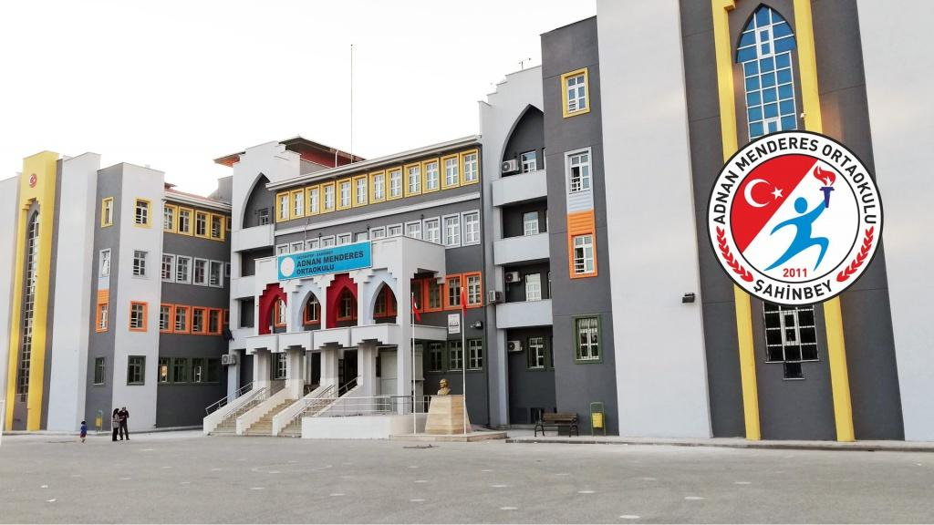
3.OKULUMUZ

Slide 6
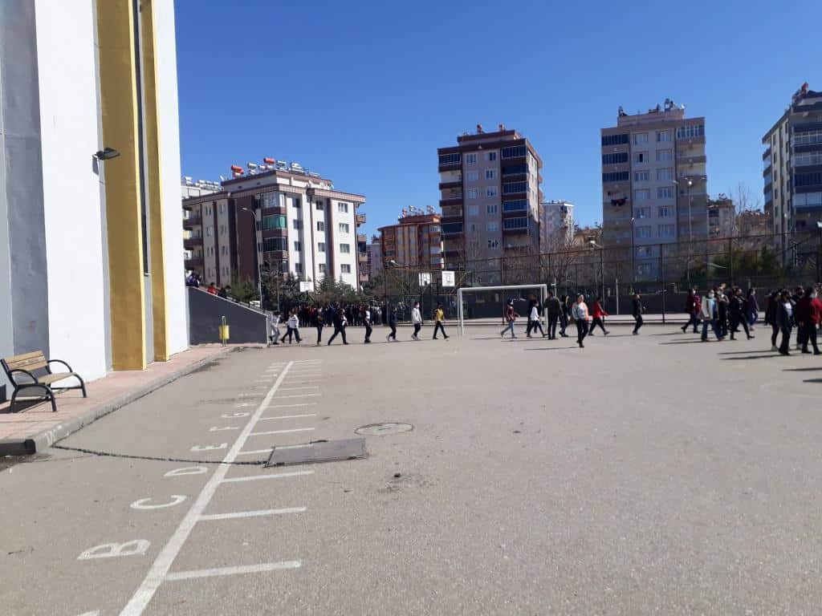
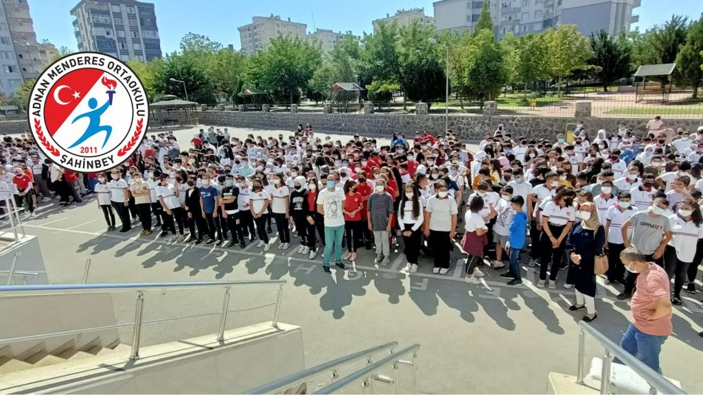
4. OKULUMUZUN BÖLÜMLERİ
4.1. OKUL BAHÇESİ

Slide 7
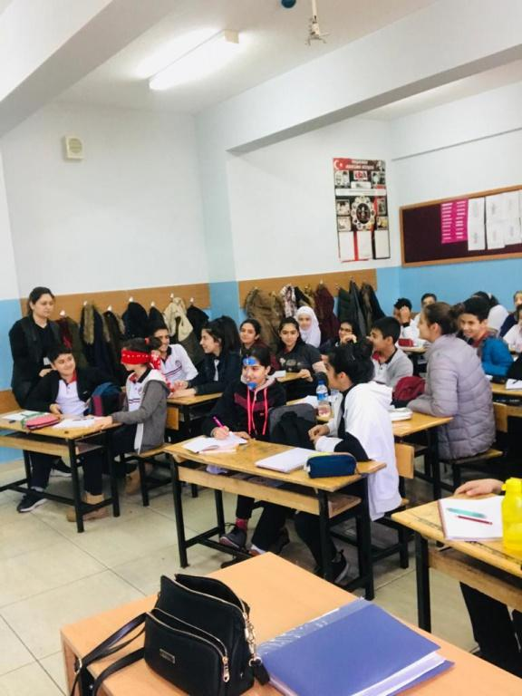
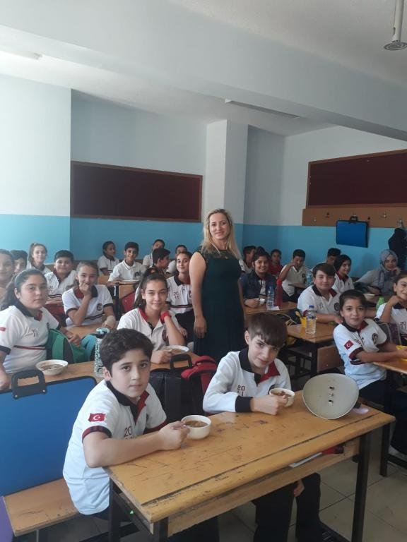
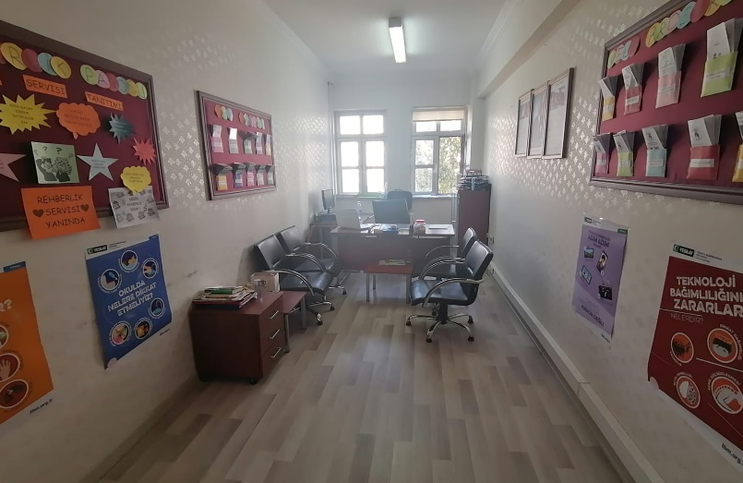
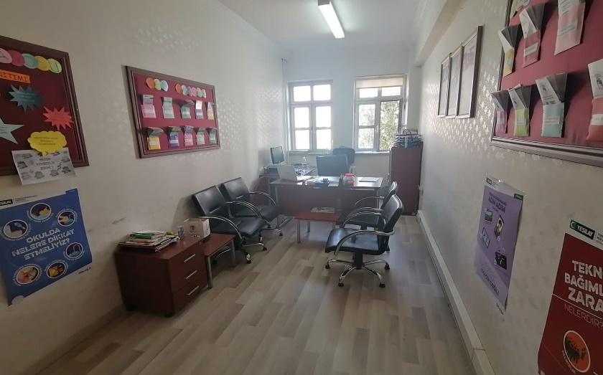
4.2. SINIFLARIMIZ
4.3. REHBERLİK SERVİSİ

Slide 8
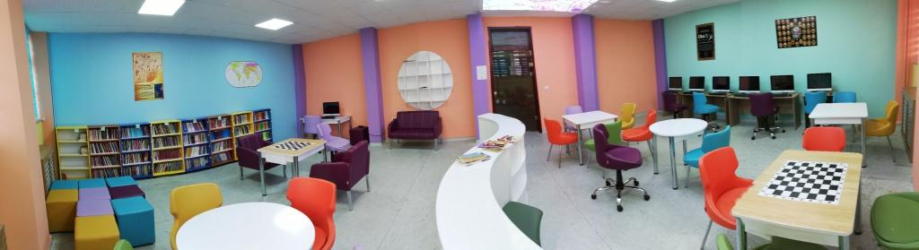
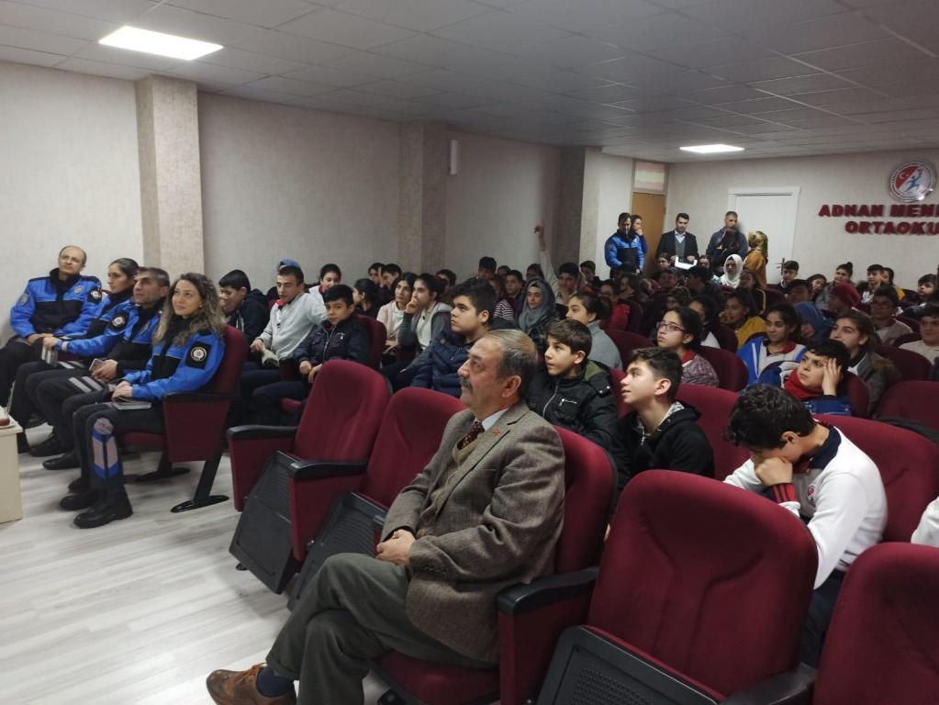
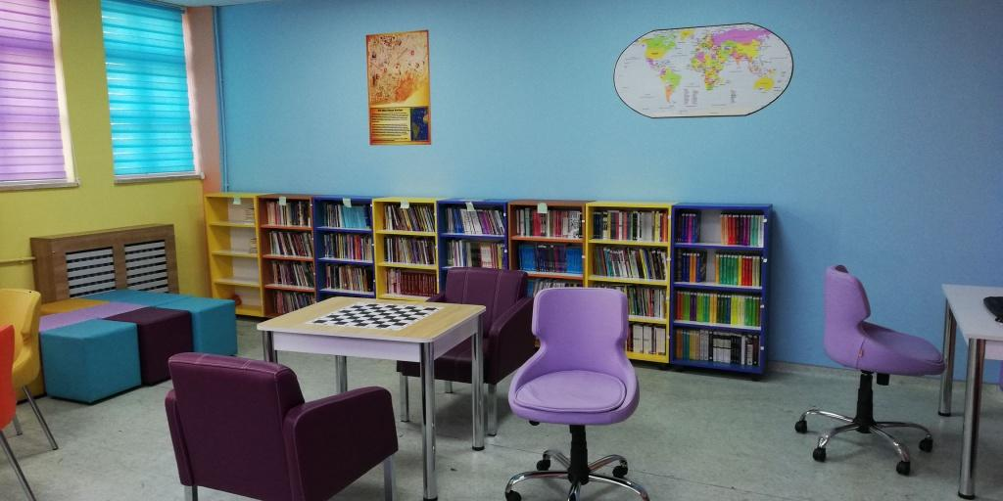
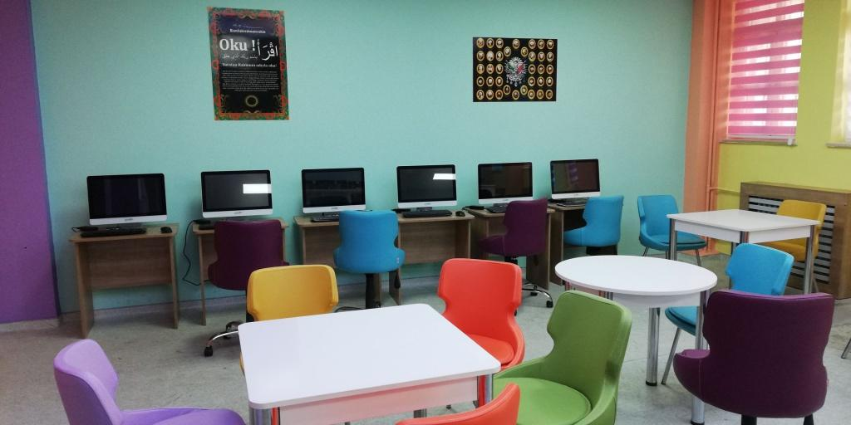
4.4. OKULUN DİĞER BÖLÜMLERİ

Slide 9

5.OKUL YÖNETİCİLERİ
ORHAN SAMİ DOĞAN
(OKUL MÜDÜRÜ)
MEHMET KESKİNSOY
(MÜDÜR YARDIMCISI))
MUSTAFA KOCAMANBAŞ
(MÜDÜR YARDIMCISI)
REBİYE KÖSEN
(MÜDÜR YARDIMCISI)
HASAN KÜÇÜK
(MÜDÜR YARDIMCISI)

Slide 10
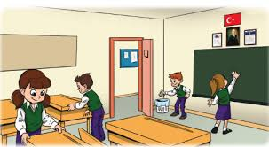
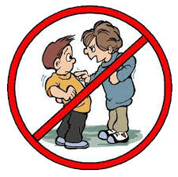
6. OKUL KURALLARIM
1. Okula zamanında gelinir
2. Koridorlarda koşmadan yürünür, gürültü yapılmaz
3. Tuvaletler temiz tutulur, musluklar açık bırakılmaz
4. Öğretmenlerin ve yöneticilerin uyarıları dikkate alınır
5. Okul çevresi temiz tutulur, doğa korunur.
6.Öğrenciler küfür ve argo içeren sözler kullanmazlar ve birbirlerine fiziksel zarar verici hareketlerden uzak dururlar.

Slide 11


5. OKUL KURALLARIM
7. Sınıfta söz almak istendiğinde parmak kaldırılır.
8. İzin alınmadan başkalarının eşyalarına dokunulmaz.
9. Öğrenciler ders araç ve gereçlerinin dışında okula özel eşyalarını getirmezler.
10. Okul içerisinde sakız çiğnenmemeli ve kabuklu kuru yemiş yenilmemelidir
11. Öğrenciler okula ait eşyaları korumakla ve zarar vermemekle yükümlüdürler.
12. Öğrenciler okulda yapılan etkinliklere ve törenlere katılmak ve bu törenlerde uygulanan kurallara uygun davranmaları gerekmektedir.

Slide 12


